Slide 1
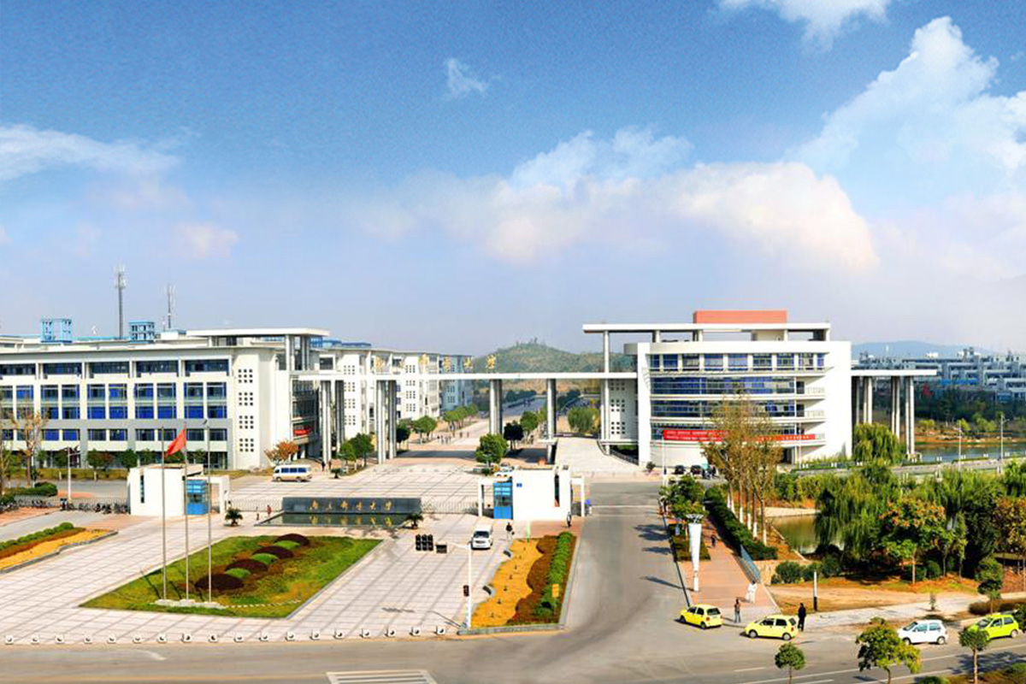

车联网中群组车辆的信任评估与
条件隐私保护认证方法研究
指导老师：柯昌博（副教授） 答辩人：杨阳 专业：软件工程

Slide 2

目录
1
研究动机
2
群组车辆信任评估方法
3
条件隐私保护认证方法
4
原型系统设计与实现
5
总结与展望

Slide 3
1 研究动机
随着无线通信技术的不断成熟，车载自组网（Vehicle Ad Hoc Networks，VANETs）发展到了一个新高度，通过提供交通安全信息以及各种娱乐服务信息，显著提高了交通安全和效率，为驾驶人员带来良好的行驶体验，是智能交通系统（Intelligent Traffic System，ITS）必不可少的组成部分。
VANETs场景
Notes:
车载自组网（VANETs）通过提供交通安全信息以及娱乐服务信息，显著提高了交通安全和效率，为驾驶人员带来良好的行驶体验。
传统的车载网络架构主要由云端的可信中心、路边单元RSU和车辆组成。车辆通过配备的传感器感知周围行驶环境，采用无线通信方式与其它车辆或RSU进行通信^{[3]}。
车载自组网可以基于车辆之间以及车辆与路边基础设施之间的协同数据和信息交换提供各种应用服务^{[2]}。

Slide 4
1 研究动机
由于无线通信开放性高，VANETs容易受到各种类型的攻击。
VANETs场景
隐私保护认证机制
条件
车辆信任管理机制
VANETs中的信任、安全和隐私保护问题
Notes:
但是，无线通信的开放性导致车载自组网VANETs容易受到各种类型的攻击，网络中恶意攻击者很容易拦截、篡改、重播车辆消息，或者冒充其他车辆的身份发送消息以避免问责^{[7]}等，给整个交通系统的安全性和可靠性带来风险。
攻击者还可能收集车辆广播的消息来推断车辆用户的身份，对个人隐私造成侵犯。
为此，需要通过隐私保护认证协议对车辆消息的来源和消息内容进行验证。并且车辆在通信过程中应使用匿名身份，防止攻击者通过链接消息推断车主的身份信息。
（不过，当发现某辆车的消息出现争议时，应当能获取该车辆的真实身份，即需要设计一种有条件的隐私保护认证方案。）
此外还需要注意网络中的内部攻击者（通过身份验证的车辆），因为认证只能识别消息的来源以及消息在传输过程中是否被篡改，但无法判断消息具体内容的真实性。
此类恶意车辆可能会发送虚假的交通消息，收到虚假消息的车辆则可能会做出错误决策，引发严重的安全事故^{[9]}。
因此，同样需要一种信任管理机制来解决车载网络中的安全问题，车辆在根据接收到的消息采取任何行动之前，还应检查消息内容的可靠性^{[2]}。

Slide 5


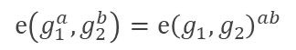
1 研究动机
车辆信任管理研究现状
条件隐私保护认证研究现状
VANETs固有特征
半可信
PKI
CRL
存储
$$e\left(g_{1}^{a},g_{2}^{b}\right)=e{\left(g_{1},g_{2}\right)}^{ab}$$
复杂运算
双线性配对
计算
时延
Notes:
现有的信任模型中，在信任度量因素选择上各不相同，有些信任评估方法涉及的度量因素过于单一，并且未考虑到信任模型本身也会受到攻击。
在架构上，由于车载网络的固有特征，集中式信任管理模型容易产生较高的网络时延，无法及时更新车辆的信誉值，不能满足车联网对实时性的要求；分布式信任管理模型通常利用RSU进行信任计算，但是RSU资源有限，存在被恶意攻击者破坏的风险。
现有的条件隐私保护认证方案在实现上同样面临着多种问题和挑战，例如需要管理大量的匿名证书、使用复杂的双线性配对运算等，这都增加了计算和存储负担。在交通密度较高时，如何提高认证效率同样存在着问题，并且很少有方案在认证过程中考虑到车辆的信任情况。

Slide 6
1 研究动机
为解决在交通安全和隐私保护方面中因实时反馈带来的问题，本文引入边缘计算技术，提出了一种面向群组车辆的信誉评估方案，利用分布式架构降低网络时延和带宽需求。
01
主要工作
为解决在认证过程中无法区分已授权的不可信车辆问题以及复杂运算带来的认证效率问题，本文提出了一种基于可信车辆的条件隐私保护认证方案（TCV-CPPA）。
02
03
本文将提出的车辆信任管理方法和隐私保护认证方法应用到实际环境中，设计并实现了一种支持隐私保护认证的车辆信誉评估系统。
Notes:
针对上述需求和存在的问题，本文做了以下工作：首先，本文引入边缘计算技术来降低网络时延和带宽需求，设计了一种面向群组车辆的信誉评估方案，对车辆节点和消息的可信度进行衡量，有效提高了VANETs的数据安全性和可靠性。
其次，利用该信任模型，本文设计了一种基于可信协作车辆的条件隐私保护认证方案，利用可信协作车辆实现分布式消息认证，在快速认证的同时也能确保消息的真实性。
最后，本文将提出的车辆信任管理方法和隐私保护认证方法应用到实际环境中，设计并实现了一种支持隐私保护认证的车辆信誉评估系统。

Slide 7
目录
1
研究动机
2
群组车辆信任评估方法
3
条件隐私保护认证方法
4
原型系统设计与实现
5
总结与展望

Slide 8
2.1 面向群组车辆的信誉评估方案
基于边缘计算技术所提的信誉评估架构分为三层，即云层、雾层和终端设备层，包括可信中心、雾节点、RSU和车辆节点四种类型实体。
车辆群组
车辆信任评估模型由“群组内车间信任评估” 、“群组间车辆信任评估” 和“车辆全局信誉评估” 三部分组成。
系统架构
Notes:
基于边缘计算技术所提的信誉评估架构分为三层，云层、雾层和终端设备层，包括可信中心、雾节点、RSU和车辆节点四种类型实体。
根据车辆群组的概念，信任评估模型可以分为“群组内车间信任评估” 、“群组间车辆信任评估” 和“车辆全局信誉评估”三部分。
在该系统架构中，RSU只负责数据传输工作。使用雾节点实现分布式信任管理，实施“群组间车辆信任评估” 和“车辆全局信誉评估”，从而提高信任评估的实时性和可靠性。
在信任度量上，综合考虑了上下文、消息质量、群组反馈和历史声誉因素，以此提高信任评估的准确性。

Slide 9
2.1 面向群组车辆的信誉评估方案
群组内车间信任评估
群组间车辆信任评估
车辆全局信誉评估
群组车辆信誉评估流程
Notes:
群组车辆信誉评估的整体流程如图所示。

Slide 10


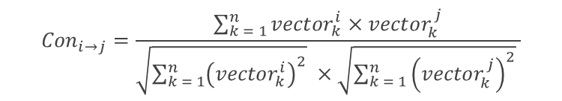
2.1 面向群组车辆的信誉评估方案
群组内车间信任评估
群组车辆信誉评估流程
$${Con}_{i→j}=\frac{\sum_{k = 1}^{n}{{vector}_{k}^{i}×{vector}_{k}^{j}}}{\sqrt{\sum_{k = 1}^{n}{{\left({vector}_{k}^{i}\right)}^{2}}} ×\sqrt{\sum_{k = 1}^{n}{{\left({vector}_{k}^{j}\right)}^{2}}} }$$
$${Mq}_{i→j}=\frac{β_{i→j}}{α_{i→j}+β_{i→j} }×\left(1−\frac{1}{β_{i→j}+1}\right)$$
$${RT}_{i→j}=\frac{\sum_{V_{k}∈G_{i}}{ DT_{i→k}}×{rs}_{k→j}}{\sum_{V_{k}∈G_{i}}{ DT_{i→k}}}$$
$${DT}_{i→j}=e^{−be^{−c{×Con}_{i→j}×{Mq}_{i→j} }}$$
${TrV}_{i→j}=λ{HR}_{j}+\left(1−λ\right)\left[\left(1−σ\right){DT}_{i→j}+σ {RT}_{i→j}\right]$, $σ=\frac{1}{n+1}$
Notes:
在组内信任评估中，首先利用上下文相关度和消息质量计算直接信任，然后利用组内车辆的建议计算推荐信任，最后结合历史信誉得到车间信任值。在此过程中，利用gompertz曲线建立直接信任，并用其作为推荐分数的权重，车辆的直接信任越高，则其推荐占比越大。

Slide 11





2.1 面向群组车辆的信誉评估方案
群组间车辆信任评估
群组车辆信誉评估流程
$${IFS}_{j}=\frac{\sum_{x∈G_{j}}{ {RepV}_{x}×{fs}_{x→j}}}{\sum_{x∈G_{j}}{ {RepV}_{x}}}$$
$$\left\{\begin{aligned}&∆^{+}={RepV}_{x}^{L}×{fs}_{x→j}×{ζ_{1}}^{t−t_{x}} \\ &∇^{−}={RepV}_{x}^{L}×\left(1−{fs}_{x→j}\right)×{ζ_{2}}^{t−t_{x}}\end{aligned}\right.$$
$${diff}_{x→j}=\frac{\left|{fs}_{x→j}−{IFS}_{j}\right|}{{IFS}_{j}}$$
$${FT}_{G_{k}→j}=\frac{\sum_{x∈G_{j}}{ ∆^{+}}}{\sum_{x∈G_{j}}{∇^{−}}+\sum_{x∈G_{j}}{ ∆^{+}}}$$
$${Diff}_{x}=\frac{\sum_{y∈E_{x}}{{diff}_{x→y}}}{vnum}$$
Notes:
在组间信任评估中，雾节点首先计算车辆的反馈差异性，过滤不实的反馈分数，并将反馈分数转化成正反馈和负反馈，利用非对称遗忘因子加重对恶意行为的惩罚，最后得到反馈信任。

Slide 12
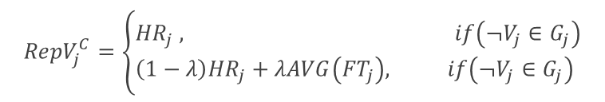
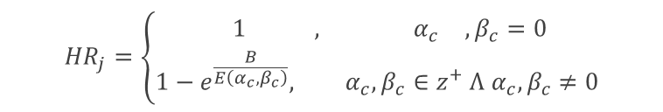
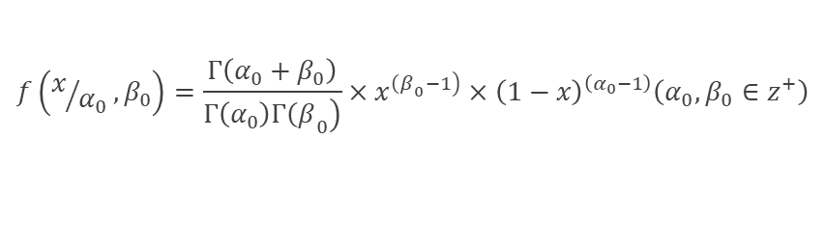
2.1 面向群组车辆的信誉评估方案
车辆全局信誉评估
群组车辆信誉评估流程
$$f\left(x/{α_{0}},β_{0}\right)=\frac{Γ\left(α_{0}+β_{0}\right)}{\left.Γ\left(α_{0}\right)Γ{\left(β\right.}_{0}\right)}×x^{\left.{\left(β\right.}_{0}−1\right)}×{\left(1−x\right)}^{\left(α_{0}−1\right)}\left(α_{0},β_{0}∈z^{+}\right)$$
$${HR}_{j}=\left\{\begin{aligned}1 , &{ α}_{c},β_{c}=0 \\ 1−e^{\frac{B}{E\left(α_{c},β_{c}\right)}}, &α_{c},β_{c}∈z^{+} Λ α_{c},β_{c}≠0\end{aligned}\right.$$
$${RepV}_{j}^{C}=\left\{\begin{aligned}&{HR}_{j} , if\left(¬V_{j}∈G_{j}\right) \\ &\left(1−λ\right){HR}_{j}+λAVG\left({FT}_{j}\right), if\left(¬V_{j}∈G_{j}\right)\end{aligned}\right.$$
Notes:
在全局信誉评估中，雾节点结合车辆的历史信誉和不同群组的反馈信任更新车辆的全局信誉值，其中，利用贝叶斯理论建立历史信誉，由可信中心对车辆的行为进行长期监控。（如果，雾节点没有收到任何关车辆vj反馈信息，则直接利用当前的历史信誉作为其全局信誉值）。

Slide 13
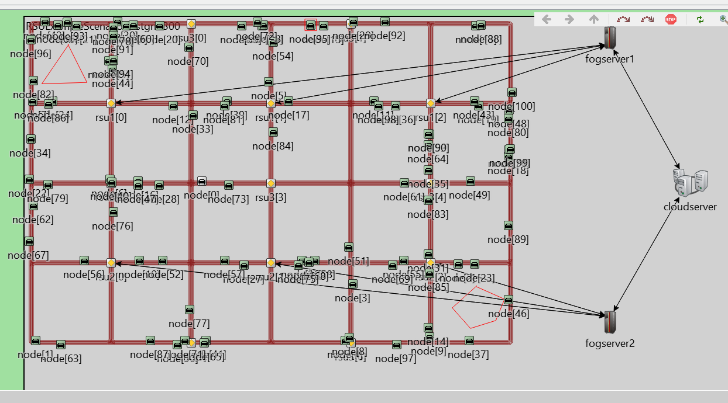
2.2 实验环境
本文通过Veins验证所提信誉方案的性能，Veins是一个基于OMNet++和SUMO的车辆网络仿真开源框架。
主要参数 | 参数值
区域(km*km) | 2*3
仿真时间（s） | 300
路径损耗模型 | Two-Ray Interference
衰落模型 | Simple Obstacle Shadowing
通信协议 | IEEE 802.11p
网络协议 | WAVE
传输范围(m) | 300
车辆节点数目 | [50,200]
恶意节点比例(%) | 10,20,30,40
Veins中群组车辆仿真场景
主要仿真参数
Notes:
本文通过车联网仿真工具Veins验证所提信誉方案的性能。

Slide 14
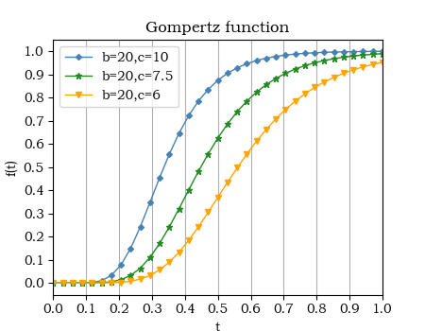
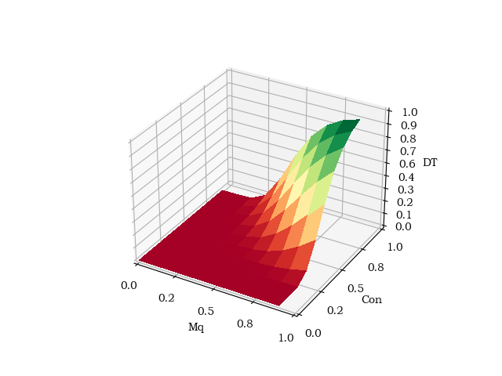

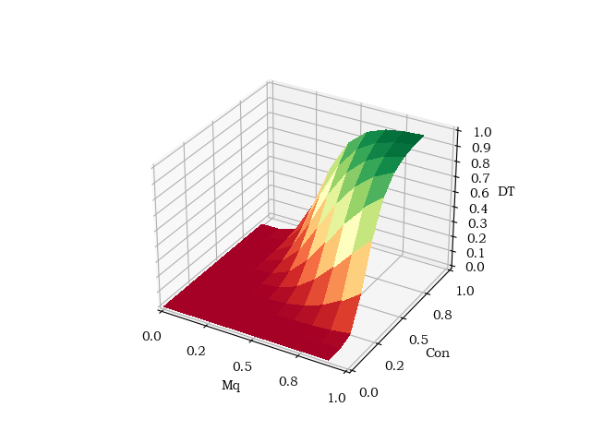
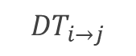

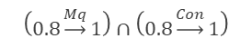
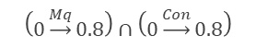
2.3 信任模型参数选择
直接信任 可以通过下式得到，但由于b和c会影响直接信任的精确度，因此需要通过对比实验选取b和c的值。
$${DT}_{i→j}$$
$${DT}_{i→j}=e^{−be^{−c{×Con}_{i→j}×{Mq}_{i→j} }}$$
直接信任模型
b=20,c=7.5
b=20,c=6
b=20,c=10
$$\left(0\underset{→}{Mq}0.8\right)∩\left(0\underset{→}{Con}0.8\right)$$
√
√
×
$$\left(0.8\underset{→}{Mq}1\right)∩\left(0.8\underset{→}{Con}1\right)$$
√
×
√
Notes:
直接信任DT可以通过gompertz函数建立，但由于b和c会影响直接信任的精确度，因此需要通过对比实验选取b和c的值。
由于信任关系是在一段时间内逐渐建立的，在信任建立初期是缓慢的，有了一定的基础后信任会以较快的速度增长，后期达到一定的信任程度后，又会趋于稳定。
因此，车辆之间初始建立信任关系时，DT值应缓慢增加，图1和图2中曲线趋势是合适的。
当车辆间的信任水平达到一定高度后，尽管消息质量和上下文相关性仍在不断提高， DT值应以较为平缓的速度增加。所以，图1和图3的曲线趋势是合适的。
因此，图1的曲线趋势最适合所提的信誉方案，即b的取值为20，c的取值为7.5。

Slide 15
2.3 信任模型参数选择
直接信任 可以通过下式得到，但由于b和c会影响直接信任的精确度，因此需要通过对比实验选取b和c的值。
$${DT}_{i→j}$$
$${DT}_{i→j}=e^{−be^{−c{×Con}_{i→j}×{Mq}_{i→j} }}$$
直接信任模型
b=20,c=7.5
b=20,c=6
b=20,c=10
$$\left(0\underset{→}{Mq}0.8\right)∩\left(0\underset{→}{Con}0.8\right)$$
√
√
×
$$\left(0.8\underset{→}{Mq}1\right)∩\left(0.8\underset{→}{Con}1\right)$$
√
×
√
Notes:
因此，图2的曲线趋势最适合所提的信誉方案，即b的取值为20，c的取值为7.5。

Slide 16
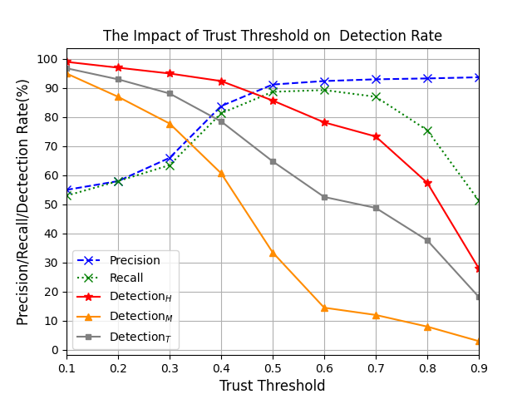


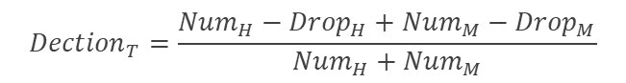
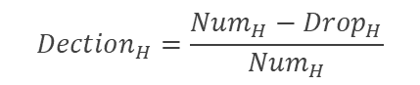
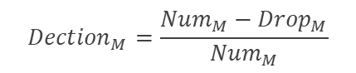
2.4 信任阈值分析
选取不同阈值探究对数据包检测率和信任模型评估准确率的影响
$${Dection}_{M}=\frac{{Num}_{M}−{Drop}_{M}}{{Num}_{M}}$$
$${Dection}_{H}=\frac{{Num}_{H}−{Drop}_{H}}{{Num}_{H}}$$
$${Dection}_{T}=\frac{{Num}_{H}−{Drop}_{H}+{Num}_{M}−{Drop}_{M}}{{Num}_{H}+{Num}_{M}}$$
$$Precision=\frac{P_{M\left|M\right.}}{P_{M\left|M\right.}+P_{M\left|H\right.}}$$
$$Recall=\frac{P_{M\left|M\right.}}{P_{M\left|M\right.}+P_{H\left|M\right.}}$$
信任阈值与精确率、召回率和检测率的关系
Notes:
选取不同阈值探究对数据包检测率和信任模型评估准确率的影响。
精确率是被检测为恶意节点的节点中实际上也为恶意节点的比例，召回率是被检测为恶意节点的占实际中总的恶意节点的比例。
$P_{M|M}$表示将恶意节点检测为恶意节点的概率，用$P_{M|H}$表示将诚实节点检测为恶意节点的概率。$P_{H|M}$表示将恶意节点检测为诚实节点的概率
恶意数据包检测率${Dection}_{M}$，如图中的黄线所示。${Num}_{M}$表示恶意车辆节点产生的数据包总数目，${Drop}_{M}$表示丢弃的恶意车辆节点数据包数目。
诚实数据包检测率，如图中的红线所示。${Num}_{H}$表示诚实车辆节点产生的数据包总数目，用${Drop}_{H}$表示丢弃的诚实车辆节点数据包数目。
总数据包检测率${Dection}_{T}$，如图中的灰线所示。
阈值从0.1增加到0.5，方案的准确率和召回率大约从50%增加到90%。
当阈值区间为[0.5,0.7]时，该方案的精确率和召回率可保持在90%左右。恶意数据包的检测率迅速降低，因为恶意消息被大量过滤。
当阈值区间为(0.7,0.9)时，该方案的召回率由88.6%下降到50.62%
因此，方案中信任阈值的最佳区间为[0.5,0.7]。

Slide 17
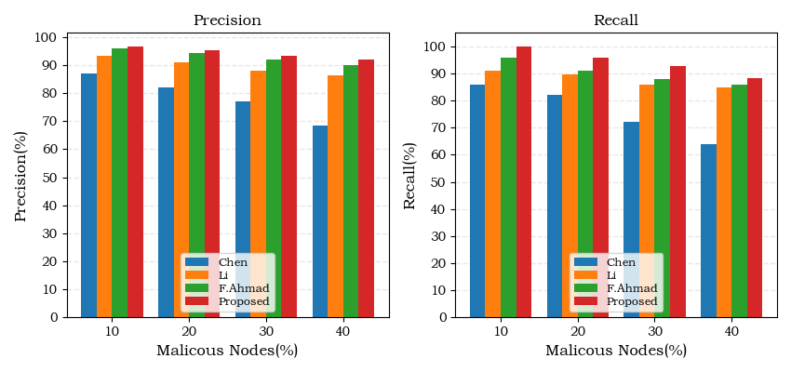
2.5 可靠性验证
恶意毁谤攻击对信誉模型的影响
对于分布式信誉系统而言，恶意毁谤攻击是一种极具破坏性的行为，恶意节点可能对某些车辆的信誉做出虚假评价，破坏车辆之间的信任关系，从而影响整个系统的信誉评估结果。
毁谤攻击中信誉模型的精确率和召回率
Notes:
恶意节点可能对其他车辆的信誉做出虚假评价，破坏车辆之间的信任关系，影响信誉评估的结果。
随着恶意车辆数量的增加，网络中虚假消息、恶意的推荐和反馈也会随之增加，这些因素会导致车辆对消息内容的误判。因此，各个方案的精确率和召回率都在降低，但本文方案的下降幅度较小。
当恶意车辆占比在10%左右时，所提方案的精确率在95%以上，召回率几乎达到100%。（而Chen等人^{[19]}提出的信任模型精确率为87.8%，召回率为86.5%。）
即使网络中恶意车辆占比达到40%，所提方案的精确率和召回率依旧分别达到了92.12%和88.25%。（但是Chen等人^{[19]}提出的模型的精确率下降到68.4%，召回率下降到64.6%。）
主要原因是方案中优先选取可信度较高的车辆发送的推荐，同时采用过滤算法筛除恶意反馈，并结合了车辆的历史信誉。因此，所提的信任模型能够很好地防御车载网络中的毁谤攻击。

Slide 18
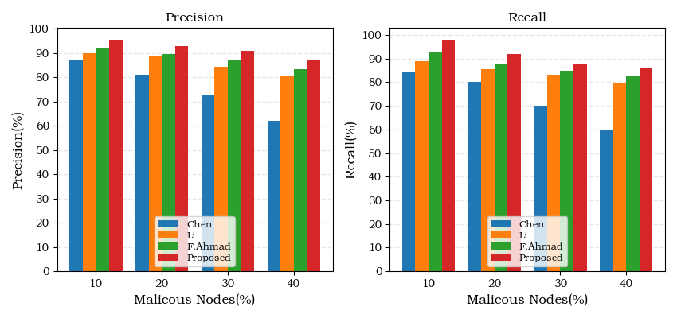
2.5 可靠性验证
开关攻击对信誉模型的影响
恶意车辆在一段时间内保持行为良好来累积信任值，当达到较高的信任等级时发动攻击，然后再次回到表现良好的状态，以此规避信任管理机制的检测。随着开关攻击次数的增加，虚假消息、恶意推荐和恶意反馈呈周期性增加，因此，各个信任评估方案的精确率和召回率都随之下降。
开关攻击中信誉模型的精确率和召回率
Notes:
恶意车辆在一段时间内保持行为良好来累积信任值，当达到较高的信任等级时发动攻击，然后再次回到表现良好的状态，以此规避信任管理机制的检测。
当恶意车辆占比在10%左右时，所提方案的精确率在96%以上，召回率达到了98%。（而Chen等人[19]提出的信任评估模型的精确率为87.8%，召回率为84.5%。）
即使恶意车辆的占比上升到40%，所提的信誉模型仍然达到88.52%的精确率和86.75%的召回率，整体下降幅度较小。（但Chen等人[19]提出的模型的精确率和召回率下降幅度较大，其中精确率降低到61.4%，召回率降低到60%。）
本文方案优于其它几种方案的主要原因是该信任模型中包含了车辆的历史信誉和不同车辆群组间的反馈信任，并且采用非对称遗忘因子，对不良行为的惩罚力度更大，非法节点发起恶意行为时，其信誉值会迅速下降，信誉值易失难得，因此所提方案可以很好地防御车载网络中的开关攻击。

Slide 19
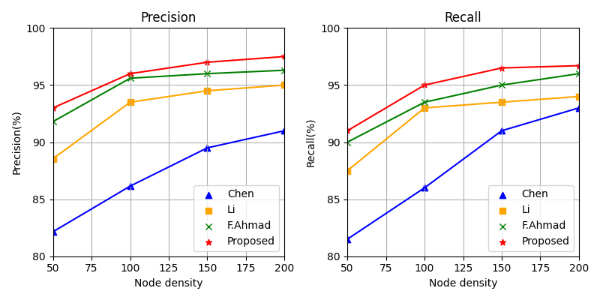
2.5 可靠性验证
车辆节点密度对信誉模型的影响
随着车辆节点密度的增加，网络中合法车辆的数目相应增加，从其他车辆接收到的真实数据消息也会越多，车辆对非法消息的判断会更加准确。因此，不同信任模型的精确率、召回率都在不断提高。
不同车辆节点密度中信誉模型的的精确率和召回率
Notes:
随着车辆节点密度的增加，网络中合法车辆的数目相应增加，从其他车辆接收到的真实数据消息也会越多，车辆对非法消息的判断会更加准确。因此，不同信任模型的精确率、召回率都在不断提高。
当网络中车辆节点数目为50辆时，Chen等人[19]方法的精确率和召回率均低于其他方法，分别为82.6%和81.9%，而所提方案的精确率和召回率均高于其他方法，精确率达到94.7%，召回率达到92.2%，因为方案中考虑了上下文环境、历史信誉，并对恶意消息进行过滤，可以有效降低非法数据的影响。
当网络中车辆节点数目增加到100辆时，本方案的精确率和召回率依旧高于其他方法，分别达到了96.97%和95%。
当车辆数量从100辆增加到200辆时，所提方案的精确率和召回率并没有明显提高，这是由于方案接收到足够的组内车辆的推荐以及不同车辆群组的反馈信息，可以有效识别虚假消息，并对恶意的推荐和反馈进行筛选和过滤，信誉评估系统相对稳定。

Slide 20
目录
1
研究动机
2
群组车辆信任评估方法
3
基于可信协作车辆的认证方法
4
原型系统设计与实现
5
总结与展望

Slide 21
3.1 基于可信协作车辆的条件隐私保护认证方案
本文提出的TCV-CPPA方案的网络架构由四种类型的实体组成：可信中心、雾节点、路边单元和车辆（包括普通车辆和可信协作车辆）。在该网络架构中，可信中心、雾节点和路边单元之间通过有线链路通信，通常认为是安全通信，车辆与路边单元以及车辆与车辆之间采用无线通信。
基于可信协作车辆的VANETs网络架构
Notes:
第二个工作 。认证方案与信任框架采用类似的网络架构，同样由可信中心、雾节点、路边单元和车辆四种类型的实体组成，不同的是车辆分为普通车辆和可信协作车辆。可信协作车辆是具有较高信誉值并且拥有可用计算资源的普通车辆，由雾节点通过选举策略确定，主要负责构建边缘车辆群组，在通信范围内执行消息的分布式快速验证，能够显著减少验证延迟。

Slide 22
3.1 基于可信协作车辆的条件隐私保护认证方案
TCV-CPPA方案分为四个阶段：“方案预备阶段” 、“可信协作车辆选择阶段” 、“车辆群组构建阶段” 以及“消息签名和验证阶段” 。其中“方案预备阶段” 包括系统初始化、车辆注册、车辆匿名身份及签名私钥生成三个方面。
TCV-CPPA方案认证流程
Notes:
认证方案分为四个阶段：“方案预备阶段” 、“可信协作车辆选择阶段” 、“车辆群组构建阶段” 以及“消息签名和验证阶段” 。其中“方案预备阶段” 包括系统初始化、车辆注册、车辆匿名身份及签名私钥生成三个方面。

Slide 23
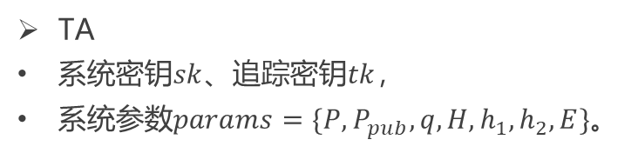
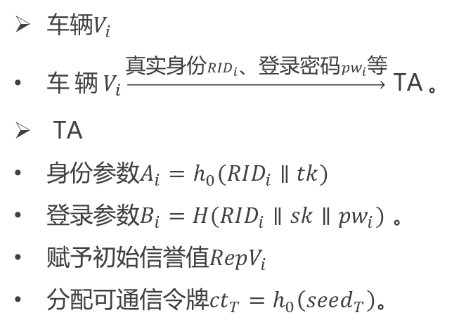
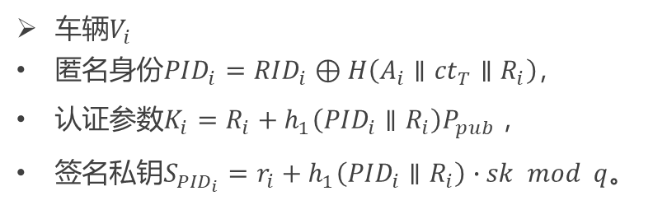
3.1 基于可信协作车辆的条件隐私保护认证方案
方案预备阶段
TA
系统密钥$sk$、追踪$密钥tk$，
系统参数$params=\{P,P_{pub},q,H,h_{1},h_{2},E\}$。
车辆$V_{i}$
车辆$V_{i}\underset{→}{{真实身份RID}_{i}、\text{登录密码}{pw}_{i}等}$TA。
TA
身份参数$A_{i}=h_{0}({RID}_{i}∥tk)$
登录参数$B_{i}=H({RID}_{i}∥sk∥{pw}_{i})$ 。
赋予初始信誉值${RepV}_{i}$
分配可通信令牌${ct}_{T}=h_{0}\left({seed}_{T}\right)$。
车辆$V_{i}$
匿名身份${PID}_{i}={RID}_{i}⊕H\left(A_{i}∥{ct}_{T}∥R_{i}\right)$，
认证参数$K_{i}=R_{i}+h_{1}\left({PID}_{i}∥R_{i}\right)P_{pub}$ ,
签名私钥$S_{{PID}_{i}}=r_{i}+h_{1}\left({PID}_{i}∥R_{i}\right)∙sk mod q$。
TCV-CPPA方案认证流程
Notes:
在方案预备阶段中，
可信中心负责初始化工作，生成系统密钥以及系统参数
车辆注册时，需要将真实身份、密码等必要的个人信息发送给可信中心，随后可信中心为其计算认证参数，赋予初始信誉值并分配可通信令牌。
车辆利用获取到的系统参数生成匿名身份和签名私钥。
匿名身份可以保护身份隐私，通过追踪密钥可以获取真实身份，实现有条件的隐私保护。
在认证过程中结合信誉系统，根据车辆的信誉值决定是否为期分其可通信令牌，有效减少不可信消息的数量。

Slide 24
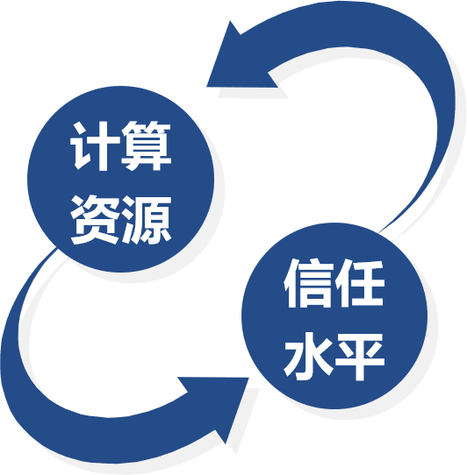
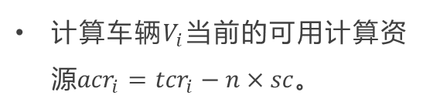
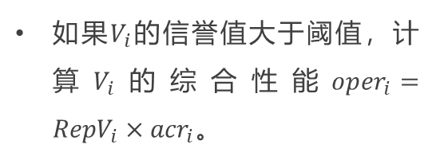
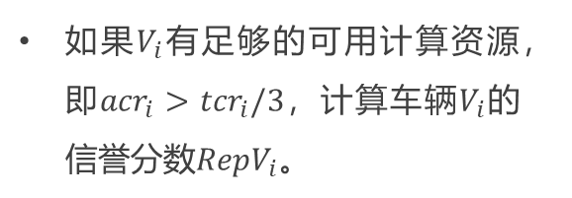
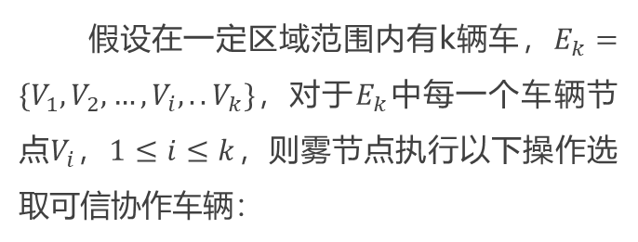
3.1 基于可信协作车辆的条件隐私保护认证方案
可信协作车辆选择阶段
假设在一定区域范围内有k辆车，$E_{k}=\{V_{1},V_{2},…,V_{i},..V_{k}\}$，对于$E_{k}$中每一个车辆节点$V_{i}$，$1≤i≤k$，则雾节点执行以下操作选取可信协作车辆：
计算车辆$V_{i}$当前的可用计算资源${acr}_{i}={tcr}_{i}−n×sc$。
如果$V_{i}$有足够的可用计算资源，即${acr}_{i}>{tcr}_{i}/3$，计算车辆$V_{i}$的信誉分数${RepV}_{i}$。
如果$V_{i}$的信誉值大于阈值，计算$V_{i}$的综合性能$op{er}_{i}={RepV}_{i}×{acr}_{i}$。
TCV-CPPA方案认证流程
Notes:
雾节点综合考虑车辆的信任水平和可用的计算资源来选取可信协助车辆。可信协作车辆需要具有足够的计算资源用以验证其他车辆发来的消息，从而保证车辆之间的安全通信。不过需要注意的是，即使某一辆车拥有充足的计算资源，倘若它是恶意车辆节点，这将会给整个VANETs系统带来严重的安全性威胁，因此，可信协作车辆还必须具备高可靠性，即其信誉状况应是良好的。
雾节点计算在一定区域范围内每个车辆的综合性能后，选择综合性能值最大的车辆作为可信协作车辆$V_{i}^{TCV}$，然后雾节点将群组秘密标识TCV发送给该车辆，并对其身份进行验证。

Slide 25
3.1 基于可信协作车辆的条件隐私保护认证方案
可信协作车辆选择阶段
可信协作车辆验证流程
TCV-CPPA方案认证流程
Notes:
然后雾节点将群组秘密标识TCV发送给该车辆，并对其身份进行验证。

Slide 26
3.1 基于可信协作车辆的条件隐私保护认证方案
车辆群组构建阶段
TCV-CPPA方案认证流程
车辆群组建立流程
Notes:
在车辆群组构建阶段中，
可信协作车辆$V_{i}^{TCV}$会向通信范围内的其他车辆周期性广播邀请消息，普通车辆$V_{j}$如果想要加入群组，则需要向$V_{i}^{TCV}$发送请求消息，收到$V_{i}^{TCV}$的回复后可成功加入群组。在这个过程中，可信协作车辆会将群组秘密标识发送给普通车辆。

Slide 27
3.1 基于可信协作车辆的条件隐私保护认证方案
消息签名和验证阶段
群组签名生成和验证流程
TCV-CPPA方案认证流程
Notes:
在签名和验证阶段中，
采用基于身份的加密方法对消息签名，由于使用的是椭圆曲线加密，验证过程中不需要执行复杂配对运算，只需执行椭圆曲线上的标量乘法和加法运算，并且支持批量验证。
以上是认证的整体流程，在论文中对方案的安全性进行了详细的证明和分析，此处不再赘述。

Slide 28
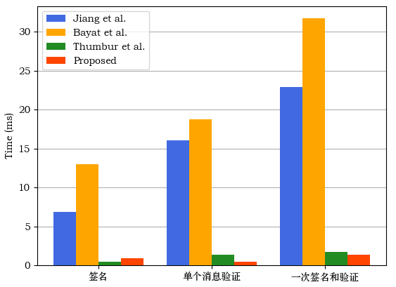
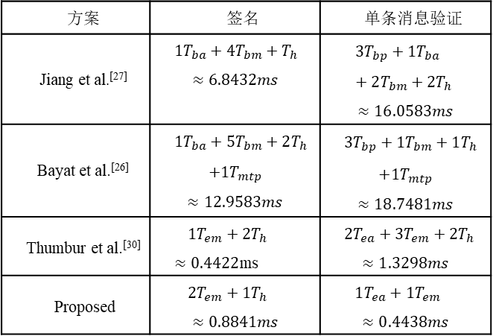
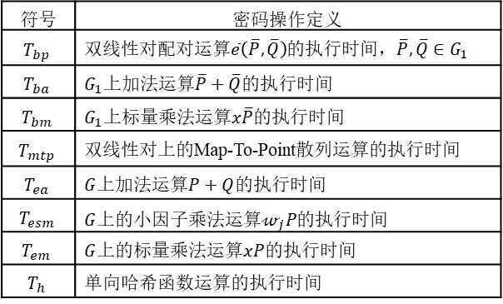
3.2 性能评估
单个签名验证计算开销分析
符号 | 密码操作定义
$$T_{bp}$$ | 双线性对配对运算$\overline{e}\left(\overline{P},\overline{Q}\right)$的执行时间，$\overline{P},\overline{Q}∈G_{1}$
$$T_{ba}$$ | $G_{1}$上加法运算$\overline{P}+\overline{Q}$的执行时间
$$T_{bm}$$ | $G_{1}$上标量乘法运算$x\overline{P}$的执行时间
$$T_{mtp}$$ | 双线性对上的Map-To-Point散列运算的执行时间
$$T_{ea}$$ | $G$上加法运算$P+Q$的执行时间
$$T_{esm}$$ | $G$上的小因子乘法运算$𝓌_{j}P$的执行时间
$$T_{em}$$ | $G$上的标量乘法运算$xP$的执行时间
$$T_{h}$$ | 单向哈希函数运算的执行时间
在一次签名生成和消息验证的总过程中，TCV-CPPA分别比Jiang等人^{[27]}、Bayat等人^{[26]}和Thumburg等人^{[30]}提出的方案在执行时间上减少了94.2%、95.81%、25.06%。
方案 | 签名 | 单条消息验证
Jiang et al.^{[27]} | $$1T_{ba}+4T_{bm}+T_{h}$$ $$≈6.8432ms$$ | $$3T_{bp}+1T_{ba}+2T_{bm}+2T_{h}$$ $$≈16.0583ms$$
Bayat et al.^{[26]} | $$1T_{ba}+5T_{bm}+2T_{h}$$ $$+1T_{mtp}$$ $$≈12.9583ms$$ | $$3T_{bp}+1T_{bm}+1T_{h}$$ $$+1T_{mtp}$$ $$≈18.7481ms$$
Thumbur et al.^{[30]} | $$1T_{em}+2T_{h}$$ $≈0.4422$ms | $$2T_{ea}+3T_{em}+2T_{h}$$ $$≈1.3298ms$$
Proposed | $$2T_{em}+1T_{h}$$ $$≈0.8841ms$$ | $$1T_{ea}+{1T}_{em}$$ $$≈0.4438ms$$
消息签名和单个消息验证计算开销对比
Notes:
最后，将本文方案与其它认证方案进行对比，从计算开销和通信开销两个方面评估所提方案的性能。
首先是计算开销，
单个签名验证
本文认证方案在签名生成中需要两次$G$上的标量乘法以及$1$次单向哈希函数运算，即$2T_{em}+1T_{h}≈0.8841ms$；在单个签名验证上，只需要一次$G$上的加法操作和一次$G$上的标量乘法，即$1T_{ea}+{1T}_{em}≈0.4438ms$。
图中对比了各方案在签名生成和单个消息验证的计算开销，表中是各个方案中具体的运算操作和耗费的时间。
可以看出，在一次签名生成和消息验证的总过程中，TCV-CPPA分别比文献【27,36,30】中的方案在执行时间上减少了94.2%、95.81%、25.06%。
比Jiang等人^{[27]}、Bayat等人^{[26]}和Thumburg等人^{[30]}提出的方案

Slide 29
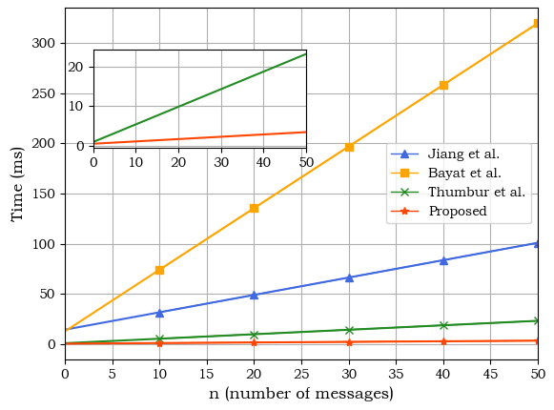
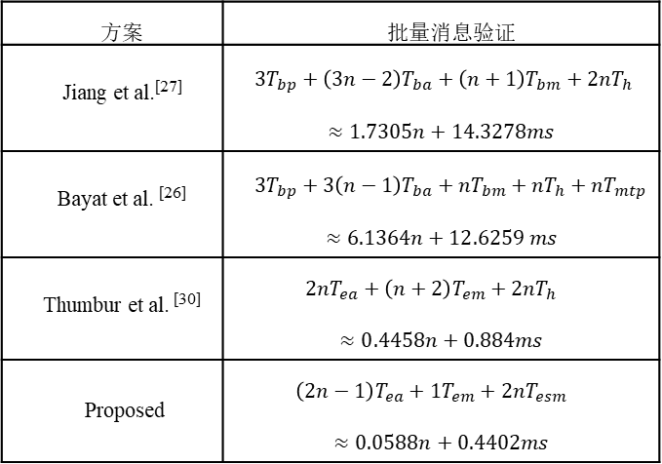
3.2 性能评估
批量验证计算开销分析
图中对比了各方案批量验证的计算开销在消息数量不断增加下的变化趋势，本文方案分别比Jiang等人^{[27]}、Bayat等人^{[26]}和Thumburg等人^{[30]}提出的方案在执行时间上减少了96.6%、99.04%、86.81%。
方案 | 批量消息验证
Jiang et al.^{[27]} | $$3T_{bp}+（3n−2）T_{ba}+\left(n+1\right)T_{bm}+2nT_{h}$$ $$≈1.7305n+14.3278ms$$
Bayat et al. ^{[26]} | $$3T_{bp}+3（n−1）T_{ba}+nT_{bm}+nT_{h}+nT_{mtp}$$ $$≈6.1364n+12.6259 ms$$
Thumbur et al. ^{[30]} | $$2nT_{ea}+（n+2）T_{em}+2nT_{h}$$ $$≈0.4458n+0.884ms$$
Proposed | $$（2n−1）T_{ea}+1T_{em}+2nT_{esm}$$ $$≈0.0588n+0.4402ms$$
消息批量认证计算开销对比
Notes:
批量验证n条消息时，本文方案只需要$\left(2n−1\right)$次$G$上的加法操作、一次$G$上的标量乘法以及$2n$次小因子乘法运算，执行时间为$（2n−1）T_{ea}+1T_{em}+2nT_{esm}≈0.0588n+0.4402ms$。
分别比比文献【27,36,30】中的方案在执行时间上减少了96.6%、99.04%、86.81%。
Jiang等人^{[27]}、Bayat等人^{[26]}和Thumburg等人^{[30]}提出的方案

Slide 30
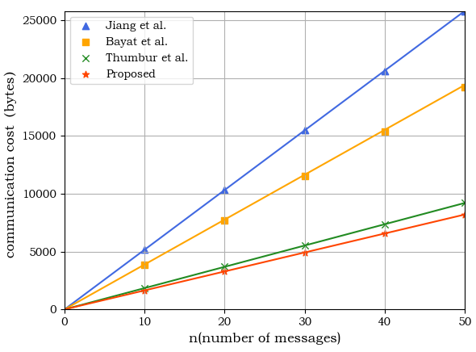
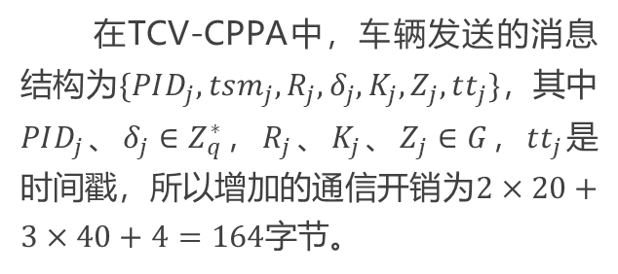
3.2 性能评估
通信开销分析
在TCV-CPPA中，车辆发送的消息结构为$\{PID_{j},tsm_{j},R_{j},δ_{j},K_{j},Z_{j},tt_{j}\}$，其中$PID_{j}$、$δ_{j}∈Z_{q}^{∗}$，$R_{j}$、$K_{j}$、$Z_{j}∈G$，$tt_{j}$是时间戳，所以增加的通信开销为$2×20+3×40+4=164$字节。
方案 | 发送1条签名消息 | 发送n签名条消息
Jiang et al.^{[27]} | 516 bytes | 516n bytes
Bayat et al.^{[26]} | 388 bytes | 388n bytes
Thumbur et al.^{[30]} | 184 bytes | 184n bytes
Proposed | 164 bytes | 164n bytes
通信开销对比
TCV-CPPA分别比Jiang等人^{[27]}、Bayat等人^{[26]}和Thumburg等人^{[30]}提出的方案在通信开销上减少了68.23%、57.73%、10.87%。
Notes:
在TCV-CPPA中，车辆发送的消息结构为$\{PID_{j},tsm_{j},R_{j},δ_{j},K_{j},Z_{j},tt_{j}\}$，其中$PID_{j}$、$δ_{j}∈Z_{q}^{∗}$，$R_{j}$、$K_{j}$、$Z_{j}∈G$，$tt_{j}$是时间戳，所以增加的通信开销为$2×20+3×40+4=164$字节。
表中是四种方案的具体通信开销，图中对比了对比了不同消息数目下各认证方案的通信开销的变化趋势，
所提方案分别比文献【27,36,30】中的方案在通信开销上减少了68.23%、57.73%、10.87%。
Jiang等人[27]、Bayat等人[26]和Thumburg等人[30]提出的方案在通信开销上减少了68.23%、57.73%、10.87%。
因此本文方案具有更低的通信开销，随着消息数目的增加可以有效降低通信开销总量。

Slide 31
目录
1
研究动机
2
群组车辆信任评估方法
3
条件隐私保护认证方法
4
原型系统设计与实现
5
总结与展望
Notes:
针对车联网环境中信任、安全和隐私问题，本文利用所提的信任管理和安全认证方法，开发了一种支持隐私保护认证的车辆信誉评估系统。

Slide 32
4 原型系统设计与实现
系统根据功能模块可以分为“注册登录模块” 、“后台管理模块” 、“车辆信誉评估与认证模块” 。
系统功能模块
Notes:
本文中的车辆信誉评估系统采用当前常用的MVC架构，主要包括三个核心部分：模型层、视图层和控制层，在该架构中代码可重用性高，增加了可维护性、可扩展性和可测试性，同时将业务逻辑和数据展示分离，降低了耦合度。
图中是原型系统的主要功能模块，其中车辆信誉评估与认证是系统的重点模块。

Slide 33
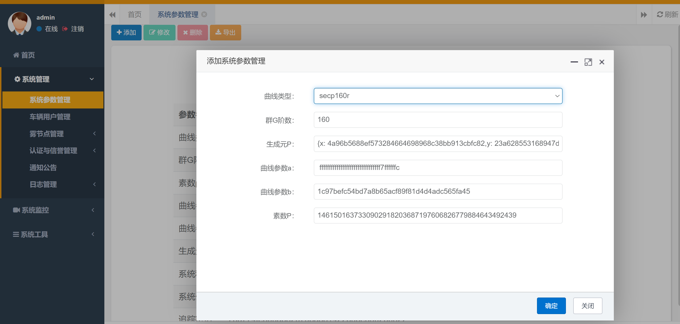
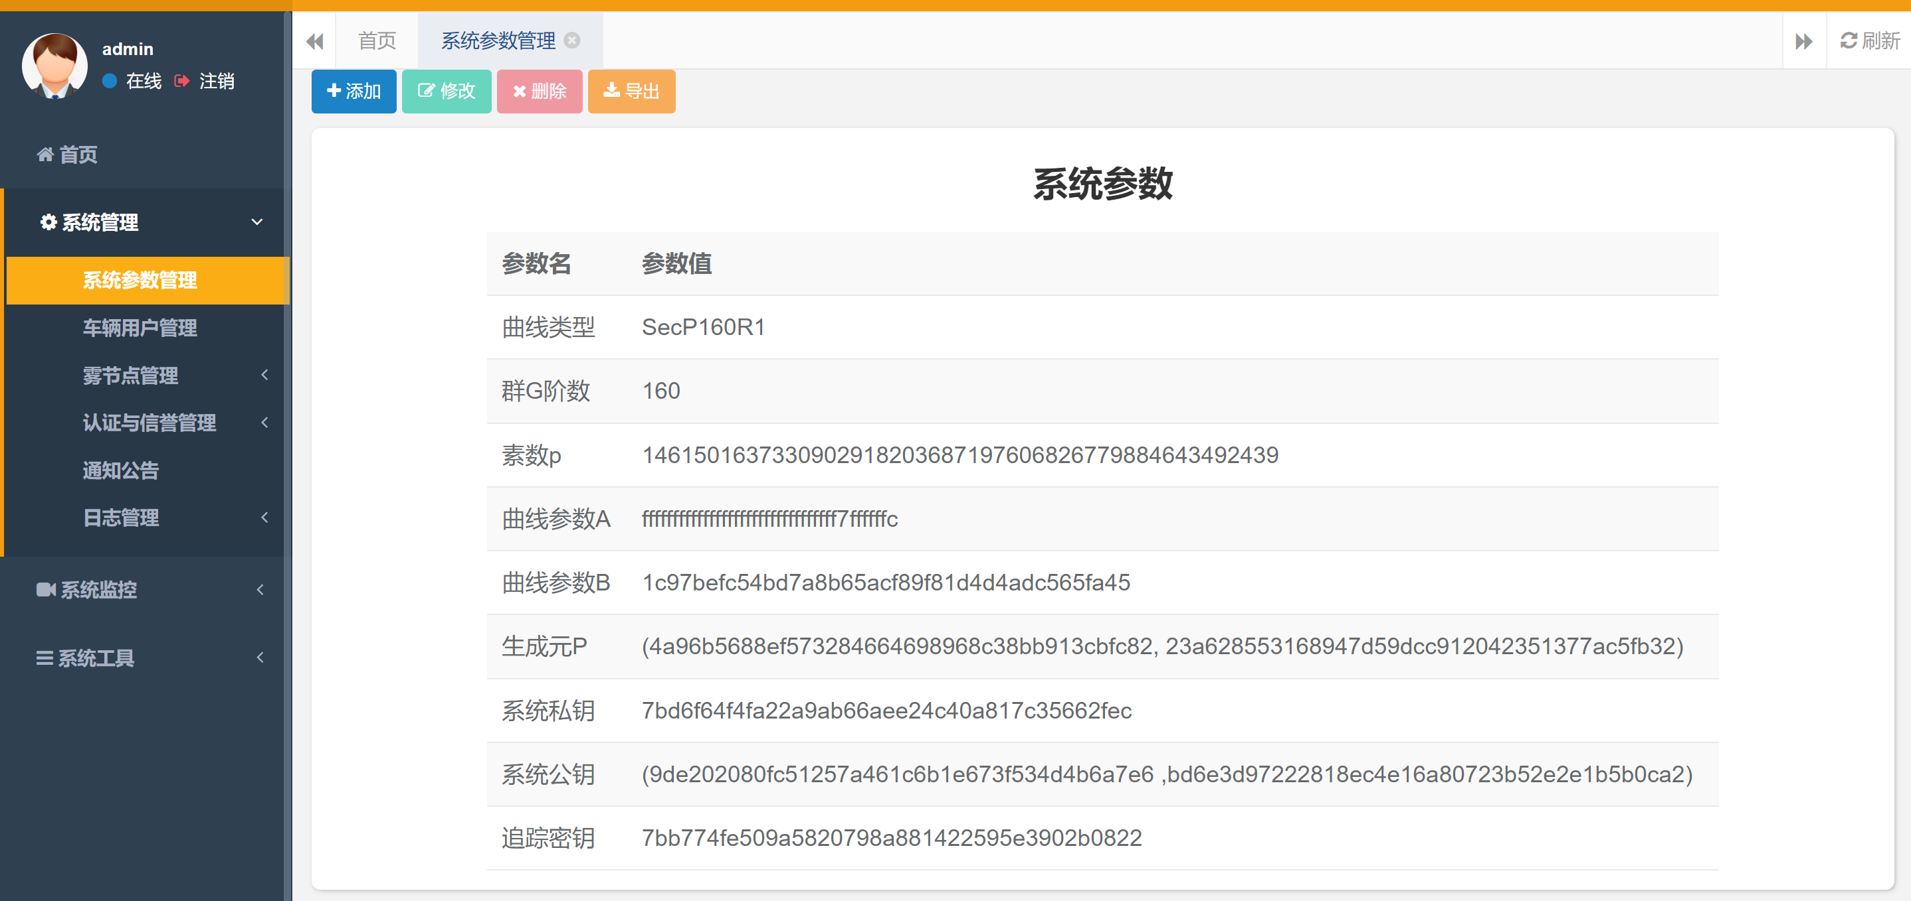
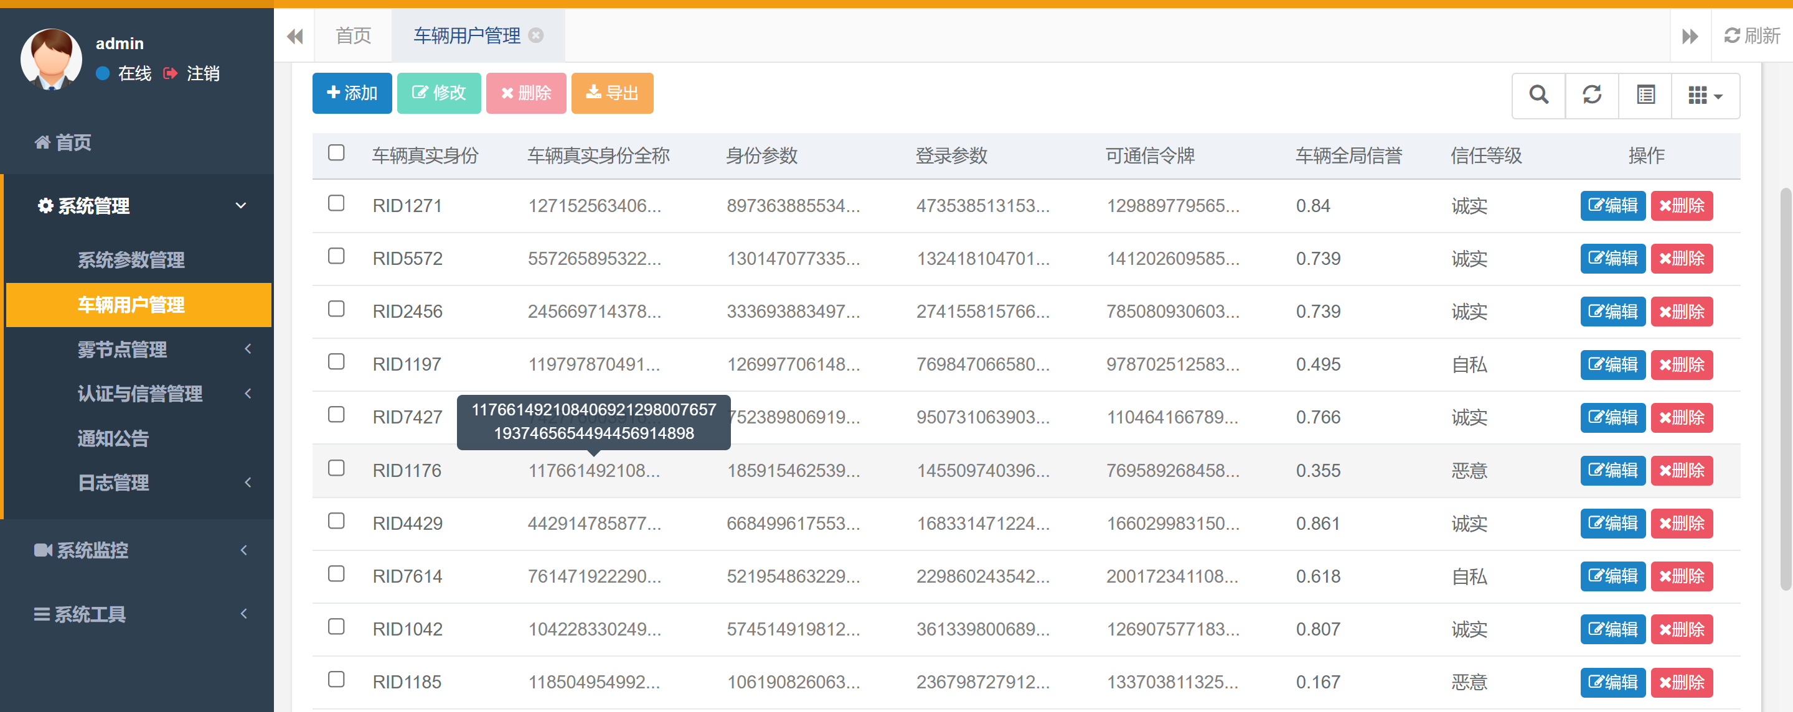
4 原型系统设计与实现
系统参数设置节和车辆用户管理界面

Slide 34
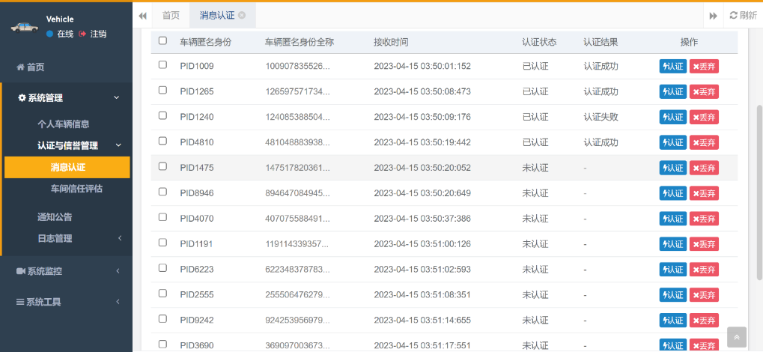
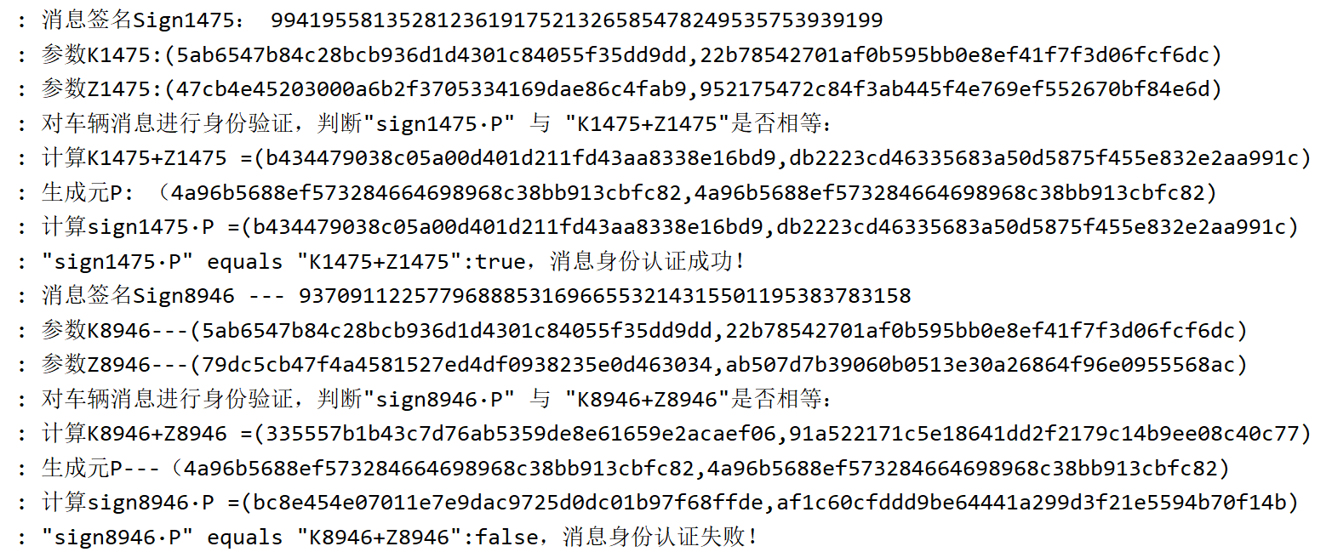
4 原型系统设计与实现
消息身份认证界面及认证结果

Slide 35
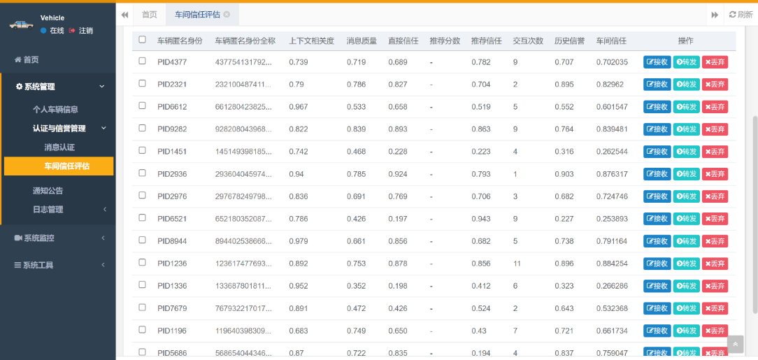
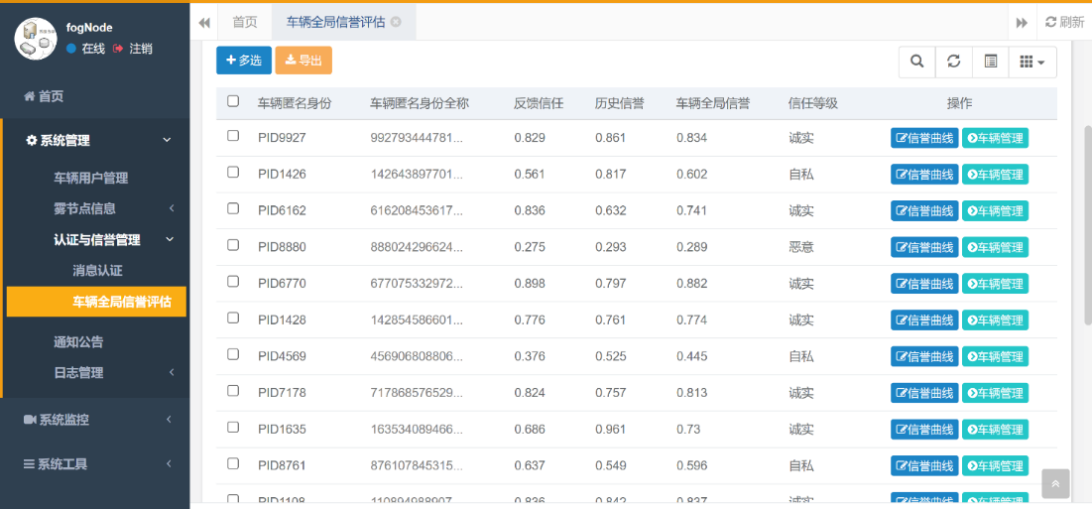
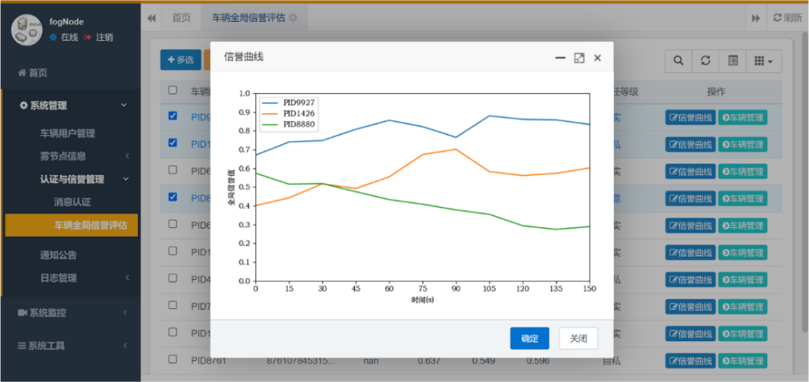
4 原型系统设计与实现
车辆信任评估界面及信誉值结果

Slide 36
目录
1
研究动机
2
群组车辆信任评估方法
3
条件隐私保护认证方法
4
原型系统设计与实现
5
总结与展望

Slide 37
5 总结与展望
研究现有技术
面向群组车辆的信誉评估方法
对现有的车辆信任管理和条件隐私保护认证方法进行了学习与研究，总结了现有工作的优点与不足，针对现有问题提出了可能的解决思路。
本文引入边缘计算，设计了分布式信任评估框架，由群组内车间信任评估、群组间车辆信任评估和车辆全局信誉评估三部分组成，可有效抵御恶意毁谤攻击和开关攻击,具有较高的准确率。
总结
基于可信协作车辆的安全认证方法
利用所提的车辆信任评估模型，提出了基于可信车辆的条件隐私保护认证方案，有效解决了在认证过程中无法区分已授权的不可信车辆问题,满足各项安全需求的同时，具有较低的计算和通信开销。
原型系统设计与实现
本文设计并实现了车辆信任评估与安全认证的原型系统，并验证了原型系统的有效性和可行性。

Slide 38
5 总结与展望
01 引入社交信任度量因素
展望
03 考虑位置隐私保护
02 进一步提高认证效率
T
在本文所提的车辆信任管理模型中，虽然已经考虑了多种信任度量因素，但是未将社交因素纳入到评估过程中。在未来的工作中将考虑驾驶员的社交行为特性，设计一种适用于车载社交网络的信任评估机制。
+
本文中未考虑位置隐私的保护,车辆用户在使用VANETs提供的基于位置的服务时，攻击者可以利用位置信息追踪个人行踪，造成潜在的安全和隐私风险。后续将考虑设计一个支持位置保护的轻量级认证方案。
w
本文所提的车辆条件隐私保护认证方案中，需要进一步提高认证效率，虽然通过可信协作车辆实现分布式消息验证，但是可信车辆选择和群组构建会带来额外开销。下一步将研究是否有更好的方法完善该过程。
Notes:
尽管本文取得了上述研究成果，但是还存在以下不足之处：

Slide 39
5 总结与展望
研究生期间主要工作
专 利
柯昌博，杨阳. 一种针对车联网的多维车辆信任评估方法，202211266352.2，2022.10.
科研项目
江苏省自然科学基金，面向边缘网络计算迁移的雾节点安全与隐私保护方法（No.BK20220206）.
Notes:
加文章

Slide 40

致谢
感谢柯昌博老师的辛勤培育！
感谢各位答辩专家的悉心指导！
感谢所有同学与老师的帮助！
指导老师：柯昌博老师
答辩人：杨阳

